Slide 1
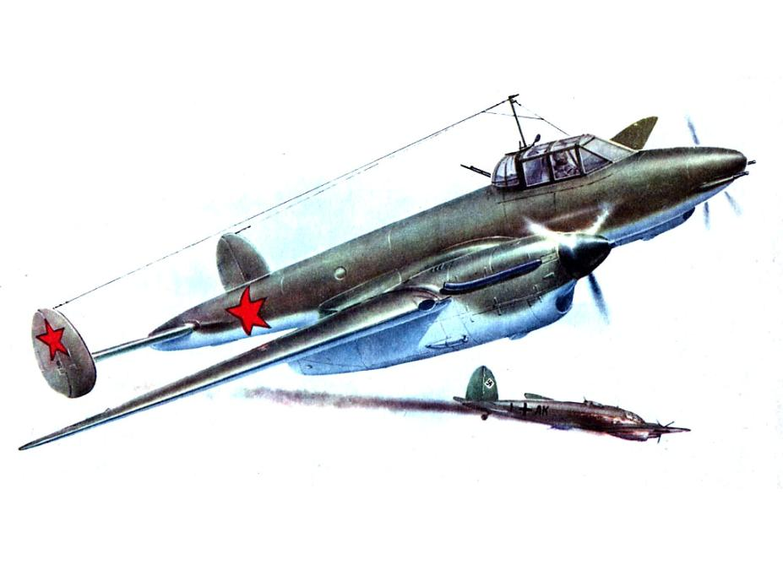
Самолеты — это летательные аппараты для полетов с помощью двигателей и крыльев. Это нужные машины: они возят людей, доставляют тяжелые грузы. Все самолеты вместе называются авиацией.

Slide 2
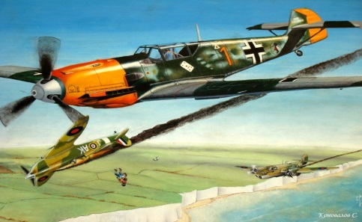
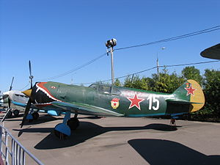
Гипотеза: советские самолёты, участвовавшие в Курской битве лучше, чем фашистские, что помогло одержать победу в Курском сражении 1943 года.
Цель: проверить выдвинутую гипотезу, доказав или опровергнув её о том, что советские военные самолёты лучше, чем самолеты противника.

Slide 3

Задачи:
- познакомиться с историей самолетостроения
- сравнить некоторые технические показатели советских и фашистских самолетов;
- составить сравнительные таблицы;
- наглядно показать на диаграммах преимущество одной из сторон военных действий в небе;
- сделать выводы, подтверждая или опровергая выдвинутую мной гипотезу.

Slide 4
Исследовательская часть.
Какие же самолеты, кроме уже упомянутых выше, участвовали в Курской битве в 1943 году? Продолжаю поиск и изучение!
Читаю в литературе и нахожу в интернете, что
- с советской стороны: Ту-2, Ил-2, Ла-5, Як-1,
со стороны противника – самолёты: Фв-190, Ме-109, Ю-87, Хейнкель-129.
Но так как эффективной ударной силой являются ИСТРЕБИТЕЛИ, то меня больше всего, конечно, заинтересовали они.
Поэтому-то я и выбрал для сравнения самолёты-истребители Курской битвы:
- фашистский истребитель Фв – 190;
- советский истребитель Як-1.

Slide 5
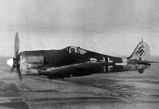
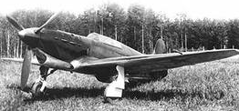
Самолёт противника: Фв-190
Советский истребитель: Як-1

Slide 6
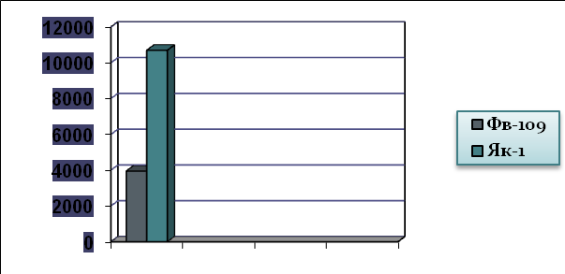
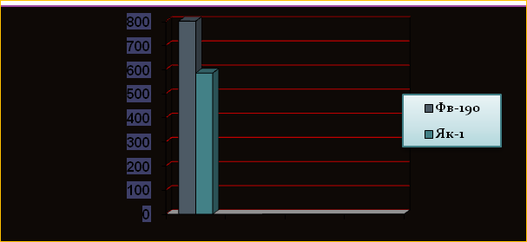
Диаграммы Фв-190 и Як-1
«А НАШИ ЛУЧШЕ! Самолеты-истребители Курской битвы 1943 года»
Максимальная высота, м
I.Вывод №1 : Як-1
поднимается в небо
гораздо выше, чем Фв-190.
Дальность полёта, м
I.Вывод №2: здесь
Як-1 явно проигрывает
фашистскому
истребителю Фв-190.

Slide 7
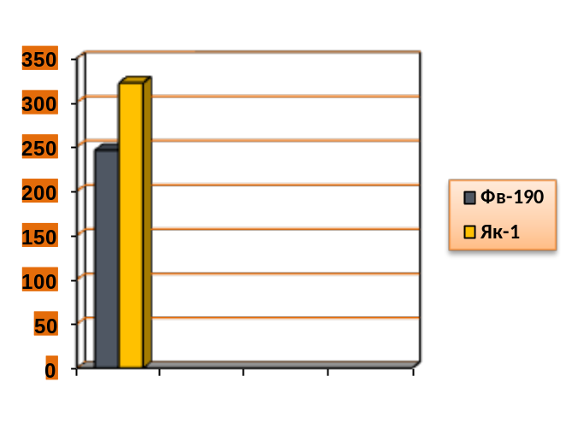
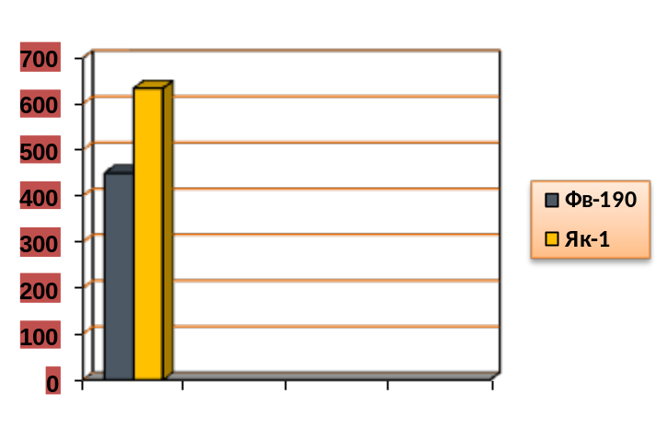
«А НАШИ ЛУЧШЕ! Самолеты-истребители Курской битвы 1943 года»
Максимальная скорость км/ч
I.Вывод №3: ура!
У нашего Як-1 –
скорость выше!
Тяговооружённость, Вт/кг
I.Вывод №4: и по показателю
тяговооружённость
преимущество
на стороне Як-1

Slide 8
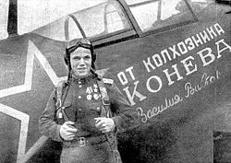
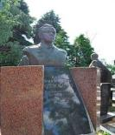
Список наиболее известных авиаторов:
«А НАШИ ЛУЧШЕ! Самолеты-истребители Курской битвы 1943 года»
А в и а т о р (фамилия, имя, отчество) | Театр военных действий | Количество одержанных побед
Кожедуб Иван Никитович | Великая Отечественная | около 70
Когда я читал и писал о
храбром Иване Никитовиче
Кожедубе,
то понял, что сила воли,
отличные знания,
мужество, героизм и
стремление к победе, безграничная любовь к Родине
таких же богатырей – наших воинов, наших прадедов –
в защите родных и близких людей, всего советского народа
на фронтах и в тылу –
главная решающая сила ;
конечно же, наряду с танками, артиллерией и моей любимой
авиацией.
Вот, в единстве , что привело к Победе в Курской битве 1943 года,
и в целом в Великой Отечественной войне 1941-1945 годов.

Slide 9
Литература. Сайты:
Курская битва 1943. ВОв 1941-1945гг. Энциклопедия, 1985. - С. 392-394.
Давыдков В. И. Анализ Курской битвы (историко-документальная эпопея). - Курск, 2005.
Тимохович И. В. Советская авиация под Курском. М.: Воениздат, 1959.- 120 с.
И. Н. Кожедуб Неизвестный Кожедуб. Служу Родине. (Величайшие советские асы) - М.: Яуза, Эксмо, 2009. 368 с.
http://www.encyclopaedia-russia.ru/article.php?id=535
http://images.yandex.ru/yandsearch?text=%D0%AF%D0%BA-1&pos
http://commons.wikimedia.org/wiki/File:Kozhedub2.jpg?uselang=ru
http://airaces.narod.ru/abc/k.htm
Материал из викисклада (Wikimedia Commons) kimedia.org/wiki/Category:Ivan_Kozhedub?uselang=ru

Slide 10
СПАСИБО
ЗА
ВНИМАНИЕ!

